Slide 1
Javascript Задание 2
Выполнила: Яковлева Маргарита

Slide 2
Работа в Node.js. Как в нём выполняется JavaScript?
В Node.js для выполнения кода JavaScript используется движок V8

Slide 3
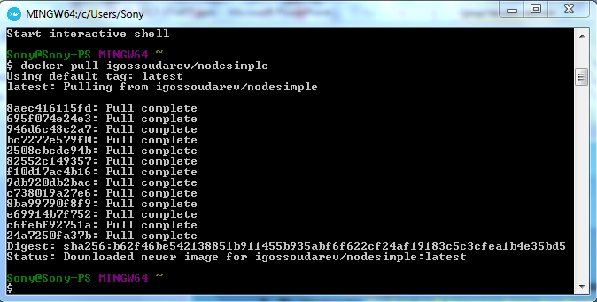
docker pull igossoudarev/nodesimple

Slide 4
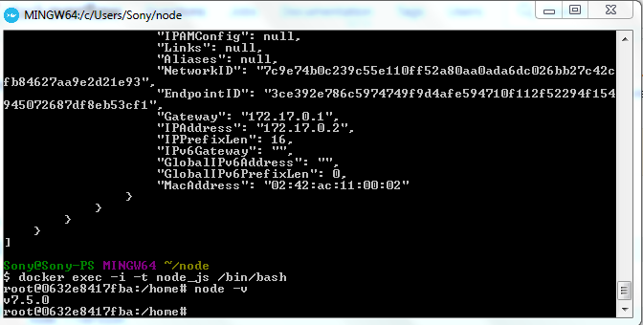
Определите версию Node.js в этом контейнере

Slide 5
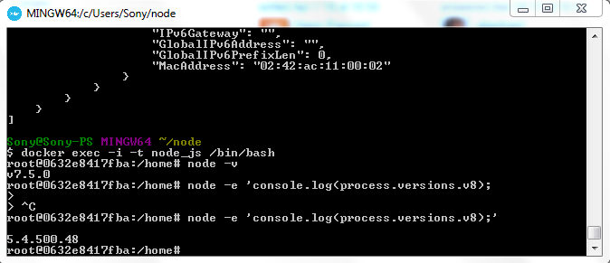
Выясните, какая версия движка V8 используется в этой версии

Slide 6
Выясните, какая версия стандарта ECMAScript и в какой объёме реализована в этой версии
ES2015 Support – 99%
ES2016 Support – 100%
ES2017 Support – 54%
Node.js ES2015 Support [Электронный ресурс] . – Режим доступа: http://node.green/ (дата обращения: 18.03.2017)

